Slide 1
საქართველოს შრომის, ჯანმრთელობისა და სოციალური დაცვის სამინისტრო

Slide 2
საქართველოს შრომის ჯანმრთელობისა და სოციალური დაცვის სამინისტრო
მიზნობრივი ჯანდაცვა საყოველთაო ჯანდაცვა
მესამე პირის ადმინისტრირება (TPA) სისტემა სახელმწიფო
მართვა

Slide 3
რატომ საყოველთაო ჯანდაცვა?
2010 წლიდან საყოველთაო ჯანდაცვა განიხილება, როგორც ხარჯეფექტური მოდელი
ჯანდაცვაში დახარჯული თანხა არ არის ხარჯი–არამედ პირდაპირი ინვესტიციაა
ჯიბიდან გადახდილი თანხა იყო განუზომლად
მაღალი (60%-მდე) , აზარალებდა თითოეულ ოჯახს–ქვეყნის ეკონომიკას
6 წლამდე მოსახელობის სხვა პედაგოგები პენსიონერები
ბავშვები ჯგუფები სტუდენტები
სოც.დაუცველები

Slide 4
რატომ სახელმწიფო მართვა?
ადგილობრივი ეკონომიკური პარადოქსი- სახელმწიფოს ნაკლები ადმინისტრაციული დანახარჯი აღმოაჩნდა კერძო სადაზღვევო კომპანიებთან შედარებით
2013-2014 წლების გარდამავალი პერიოდი
დაგვიანებული გადახდები, გაფიცვები, საგანგებო მდგომარეობა რაიონებში
ავითვისეთ ნაკლები დანახარჯით
6 წლამდე მოსახელობის სხვა პედაგოგები პენსიონერები
ბავშვები ჯგუფები სტუდენტები
სოც.დაუცველები

Slide 5
A მიწვდომადობა
ხარისხი Q С ფასი
A- გავაორმაგეთ 2013 წლიდან
Q- პირველი ელემენტები შევიდა 36-ე დადგენილებაში, რაც ამცირებს პოლიპრაგმაზიას და არამიზნობრივ ხარჯვას
C-შევქმენით გარდამავალი დაფინანსების მოდელი, რომლის საბოლოო მიზანია DRG-ის შექმნა
ჩვენი მიზანია შეიკრას სამკუთხედი

Slide 6
კერძო VS სახელმწიფო VS PPP
პროექტის მართვა და იმპლემენტაცია
ინფრასტრუქტურული პროექტები–კლინიკების მართვა
მონოპოლიის და ოლიგოპოლიის პრევენცია
87,9% კერძო სექტორი
12,1% სახელმწიფო
0 % PPP

Slide 7
ჯანდაცვის სერვისების მიწოდება
საფრთხე–სიცოცხლის და ჯანმრთელობის რისკები
(გართულებული შემთხვევების მართვა უფრო რთულია)
ეკონომიკურად–სისტემის დამანგრეველი
(1000–ჯერ ძვირია გართულების მართვა)
20%
მაღალ
ტექნოლოგიური
მაღალი დონის
მრავალპროფილური
80%
საშუალო სტაციონარული
პჯდ
20%
80%

Slide 8
რატომ პირველადი ჯანდაცვა?
პრევენცია
ადრეული გამოვლენა
პაციენტის განათლება

Slide 9
მედიკამენტები
მედიკამენტებზე დანახარჯი მთლიანი ჯანდაცვის დანახარჯებიდან
40-60%
25%
დასაშვები ზღვარი
არსებული რეალობა
დაგვიანებული მიმართვა ექიმთან
პჯდ რეფორმა
მედიკამენტების მაღალი ფასი
ხარისხის კონტროლის დანერგვა; კონკურენციის გაზრდა
მკურნალობის დაბალი ხარისხი
(არასაჭირო მედიკამენტების გამოწერა)
პჯდ რეფორმა

Slide 10
შრომის, ჯანმრთელობისა და სოციალური დაცვის სამინისტროს ბიუჯეტის ზრდის დინამიკა 2012-2016 წლებში
ზრდა- 74%

Slide 11
შრომის, ჯანმრთელობისა და სოციალური დაცვის სამინისტროს ბიუჯეტის განაწილება

Slide 12
სოციალური უზრუნველყოფისა და ჯანდაცვის პროგრამების ბიუჯეტი

Slide 13
ჯანდაცვაზე დანახარჯები მშპ-დან სხვადსახვა ქვეყნებში (GDP % )
2.0% - up from 1.7% in 2012
WHO NHA data for 2013

Slide 14
საყოველთაო ჯანდაცვის მდგრადობის პერსპექტივები
გაიზარდოს მომსახურების ხარისხი(დაიზოგება20-30%)
განხორციელდეს პჯდ რეფორმა
ადმინისტრაციული რეფორმა (PPP სისტემის მეშვეობით)
სახელმწიფო სადაზღვევო ფონდის ან სააგენტოს შექმნა
დაფინანსების ინოვაციური მოდელები

Slide 15
შრომა/დასაქმება
სამუშაოს მაძიებელთა და დამსაქმებელთა აქტიური დაკავშირება
შრომის ბაზრის შესწავლა
ახალ და დეფიციტურ პროფესიებში კადრების მომზადება
შრომის უსაფრთხოების უზრუნველყოფა
შრომითი უფლებების დაცვა

Slide 16
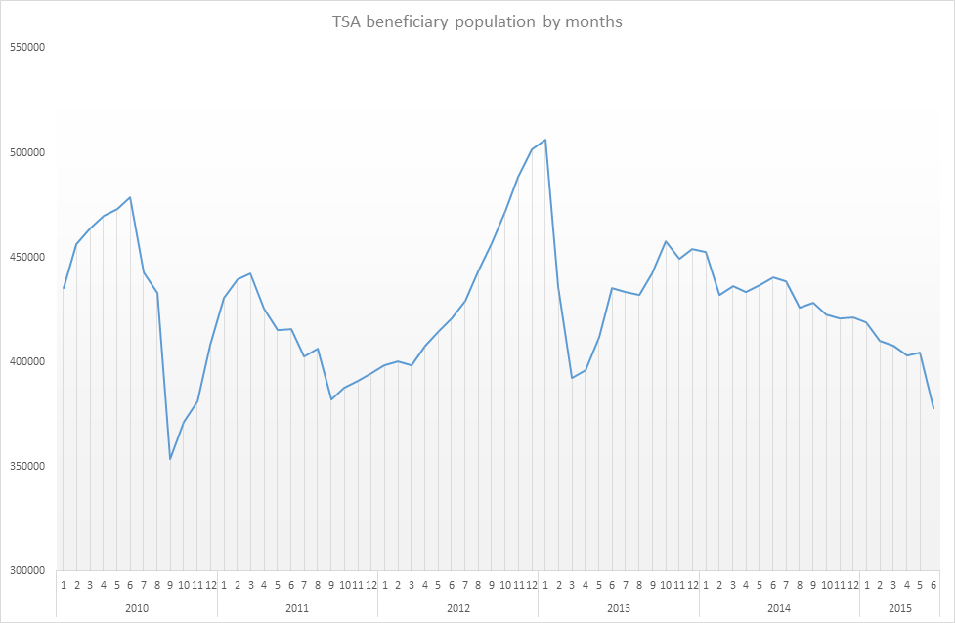
სოციალური დაცვა
ს~~ თბილისის მერის არჩევნები
საპარლამენტო არჩევნები
12

Slide 17
საარსებო შემწეობის მიმღებ ოჯახებზე გადარიცხული თანხა

Slide 18
სოციალური დაცვა
სისტემა ემსახურებოდეს სიღატაკის აღმოფხვრას
გამჭვირვალე და გასაგები მეთოდოლოგიის დანერგვა
მიზნების მიღწევის ყოველთვიური, უწყვეტი მონიტორინგი
დასაქმების დემოტივაციის აღმოფხვრა

Slide 19
Key Points-ძირითადი პრიორიტეტები
1.შრომა
2.ხელმისაწვდომი მედიკამენტები
3.მიწვდომადი და ხარისხიანი მომსახურება
4.დედათა და ბავშვთა ჯანმრთელობა
5.გამჭვირვალე და სამართლიანი სოციალური დახმარების სისტემა
6. პენსია

Slide 20

მადლობა ყურადღებისთვის
www.moh.gov.ge

